Slide 1
Toán
Bài 58: Hình hộp chữ nhật.
Hình lập phương. Hình trụ - Tiết 2

Slide 2
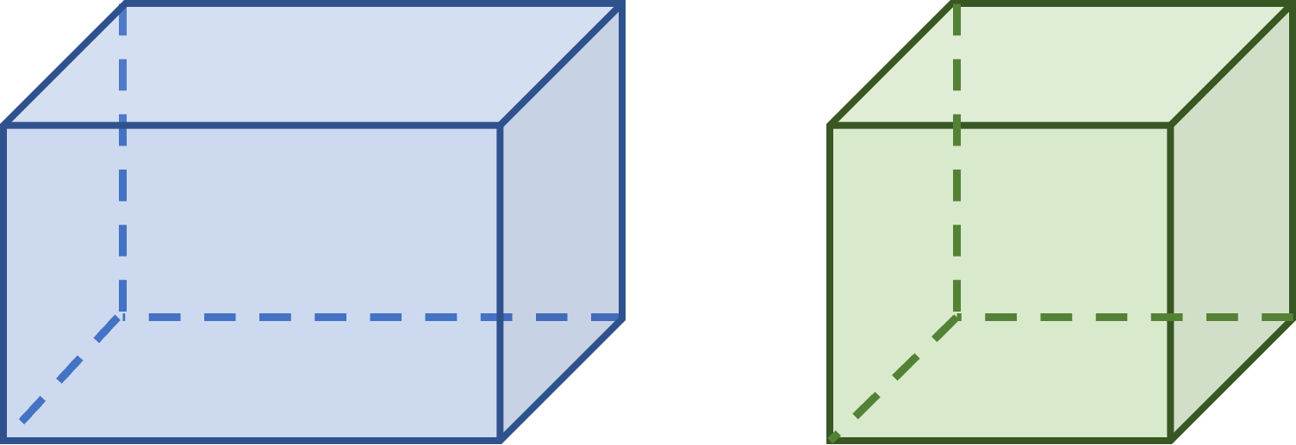


Khởi động
Câu 1: Hình hộp chữ nhật có bao nhiêu mặt?
A. 4
B. 6
C. 8
D. 10

Slide 3
Khởi động
Câu 2: Hình lập phương có tất cả các mặt là
A. hình chữ nhật.
B. hình tam giác.
C. hình tròn.
D. hình vuông.

Slide 4
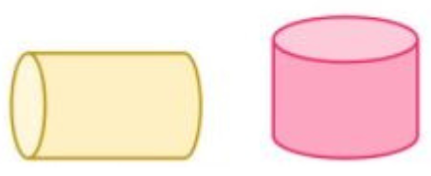
Khởi động
Câu 3: Hình trụ có hai mặt đáy là:
A. hình chữ nhật.
B. hình tam giác.
C. hình tròn.
D. hình vuông.

Slide 5
Luyện tập, thực hành
3
Hãy nêu đặc điểm của hình trụ bằng cách chọn cụm từ thích hợp cho ô trong mỗi câu sau:
?
a) Hai mặt đáy là .
b) Hai bán kính của hai mặt đáy có độ dài .
?
hình tròn
?
bằng nhau

Slide 6
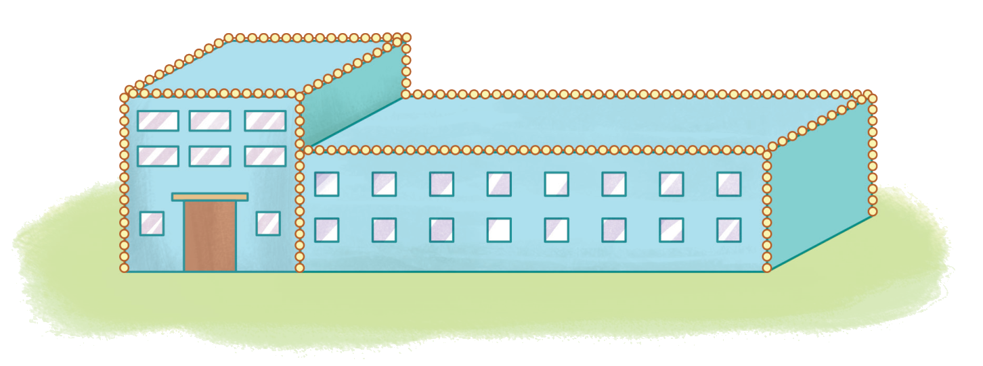
Luyện tập, thực hành
4
Một tòa nhà có chiều dài 80,5 m, chiều rộng 22 m gồm hai khối: khối nhà có dạng hình lập phương cao 22 m và khối nhà có dạng hình hộp chữ nhật cao 15 m. Người ta gắn dây đèn trang trí vào tòa nhà như hình vẽ. Hỏi tổng độ dài của dây đèn sáng màu em nhìn thấy ở hình dưới đây là bao nhiêu?

Slide 7
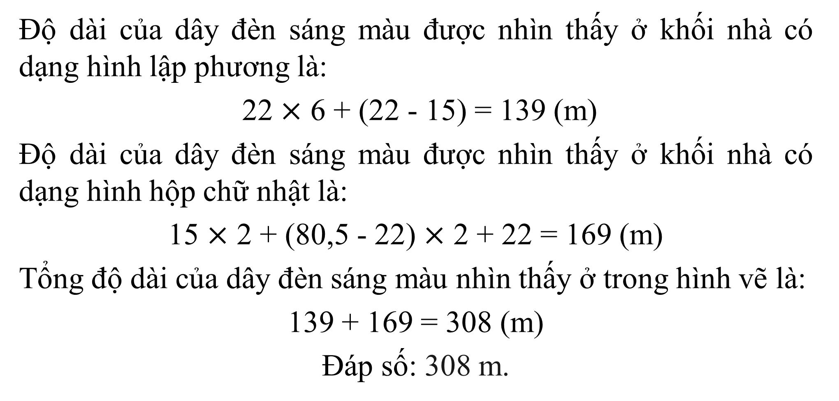
Luyện tập, thực hành
4
Độ dài của dây đèn sáng màu được nhìn thấy ở khối nhà có dạng hình lập phương là:
22 $×$ 6 + (22 - 15) = 139 (m)
Độ dài của dây đèn sáng màu được nhìn thấy ở khối nhà có dạng hình hộp chữ nhật là:
15 $×$ 2 + (80,5 - 22) $×$ 2 + 22 = 169 (m)
Tổng độ dài của dây đèn sáng màu nhìn thấy ở trong hình vẽ là:
139 + 169 = 308 (m)
Đáp số: 308 m.

Slide 8
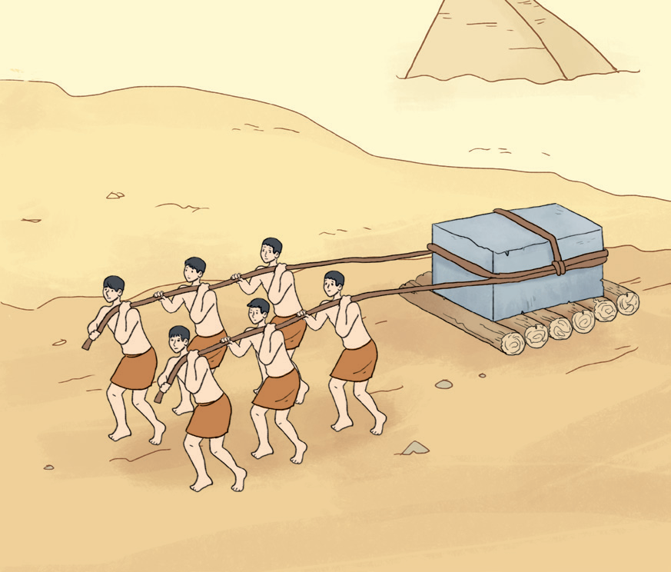
Luyện tập, thực hành
5
Vào thời cổ đại, khi chưa có máy móc người ta dùng sức người để vận chuyển những tảng đá có khối lượng lớn.
Nhìn hình vẽ, nói cho bạn nghe về hình dạng và cách hoạt động của những công cụ được sử dụng để vận chuyển tảng đá.

Slide 9
Luyện tập, thực hành
5
Tảng đá được đặt trên những con lăn là những khối gỗ hình trụ.
Khi có người kéo, các con lăn dịch chuyển kéo theo các tảng đá cũng dịch chuyển.

